Slide 1


Bài 3
Bài 3

Slide 2

KHỞI ĐỘNG
01

Slide 3

Hãy giúp Doraemon thu thập dụng cụ để câu cá bằng cách trả lời đúng các câu hỏi sau nhé!!!
Notes:
标题字体为：华康海报体 教程在最后一页哦
3

Slide 4



Kết quả của phép tính: 9 + 8 = ?
A
16
B
17

Slide 5


Kết quả của phép tính: 10 + 28 = ?
A
38
B
48

Slide 6
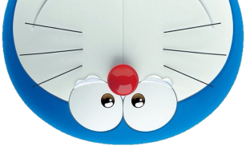

Tiết 1
Bài 3
Số hạng
Tổng

Slide 7
Khám phá
02

Slide 8


Có tất cả bao nhiêu con cá?
6 + 3 = 9
Có tất cả 9 con cá.

Slide 9
+
=
6
3
9
Số hạng
Số hạng
Tổng
6 + 3 cũng gọi là tổng

Slide 10

=
+
5
3
2
Số hạng
Số hạng
Tổng
3 + 2 cũng gọi là tổng

Slide 11
Muốn tìm Tổng ta lấy tất cả
Số hạng cộng với nhau.
Notes:
标题字体为：华康海报体 教程在最后一页哦
11

Slide 12
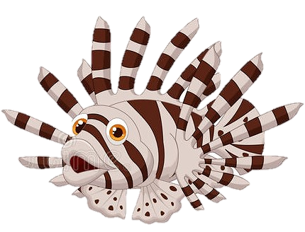





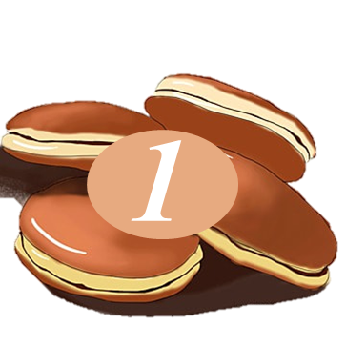

Số hạng | 7 | 14 | 20 | 62
Số hạng | 3 | 5 | 30 | 37
Tổng | 10 | 19 | 50 | 99
Số?
Hãy giúp Doraemon câu được thật nhiều cá nào!

Slide 13

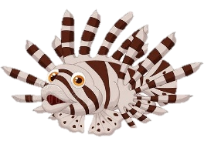

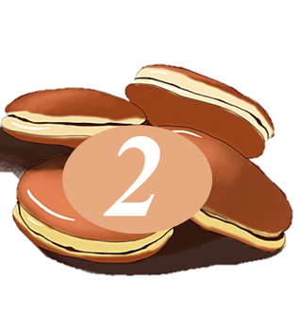
Đặt tính rồi tính tổng, biết các số hạng là:
a) 42 và 35
CÁC CHÚ CÁ ĐÃ ĐƯỢC DORAEMON ĐƯA VÀO BỂ. NHƯNG CHIẾC BỂ CÒN KHÁ TRỐNG VÀ CHƯA XINH LẮM!
BÂY GIỜ CHÚNG TA CÙNG GIÚP DORAEMON TRANG TRÍ BỂ CÁC THẬT XINH NHÉ!
Mẫu:
42
+
35
7
7

Slide 14




b) 60 và 17
d) 24 và 52
c) 81 và 16
60
24
+
81
+
17
+
52
16
7
7
7
6
9
7

Slide 15
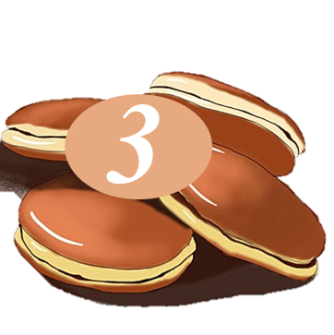

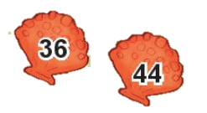
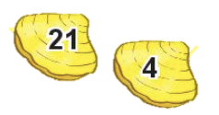
Từ các số hạng và tổng,em hãy lập các phép cộng thích hợp.
Số hạng
Số hạng
Tổng
Bây giờ hãy hỗ trợ Doraemon lấy thức ăn cho các chú cá nhé!

Slide 16


Từ các số hạng và tổng,em hãy lập các phép cộng thích hợp.
Số hạng
Số hạng
Tổng
+
=
+
=

Slide 17

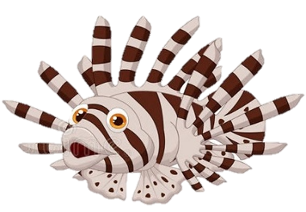
Cảm ơn các bạn vì đã giúp mình tạo nên một
bể cá tuyệt vời!

Slide 18
Vận dụng
03

Slide 19

Đúng ghi Đ Sai ghi S
S
35 + 44 = 70
17 + 70 = 87
Đ
15 + 35 = 40
S

Slide 20
Dặn dò
04

